Slide 1



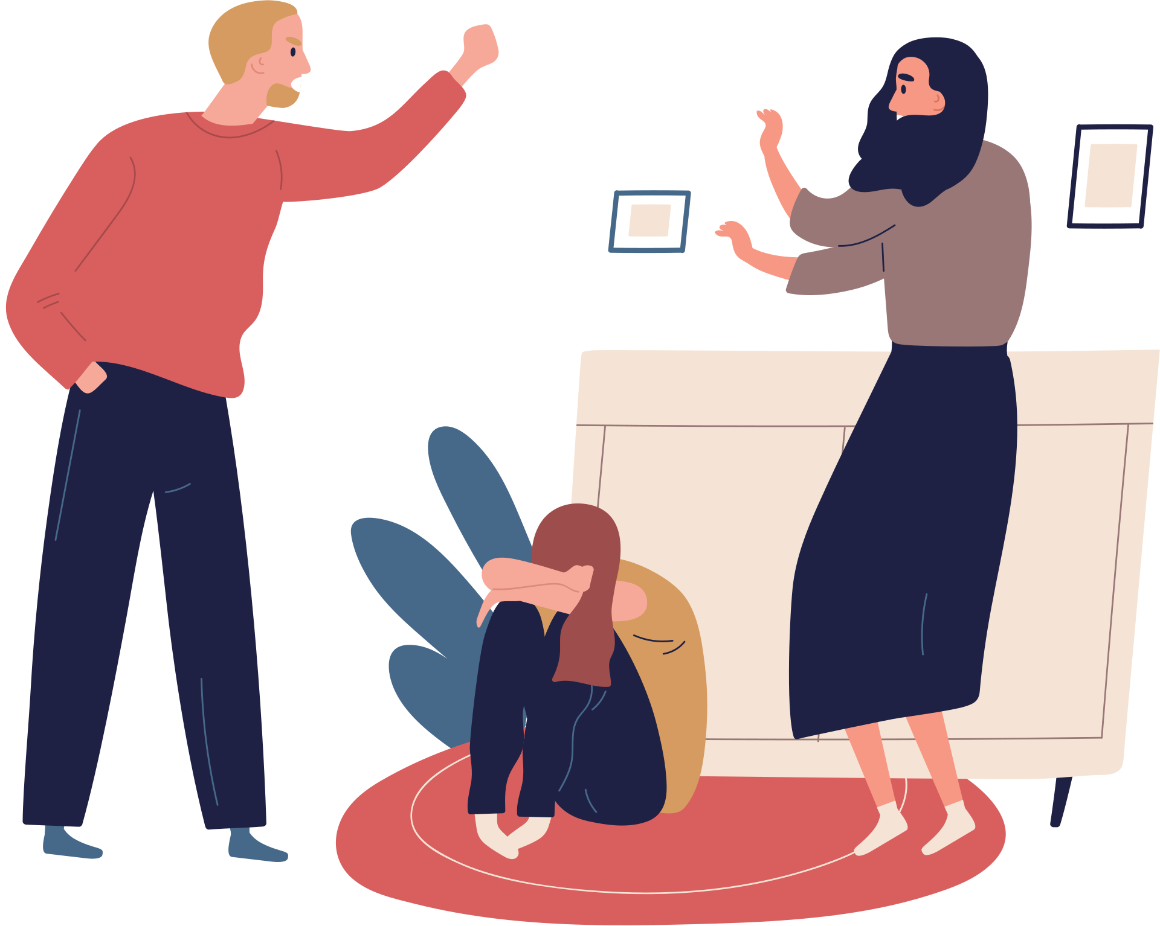



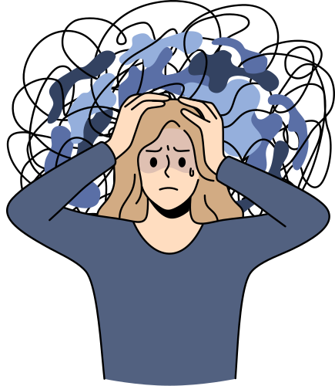
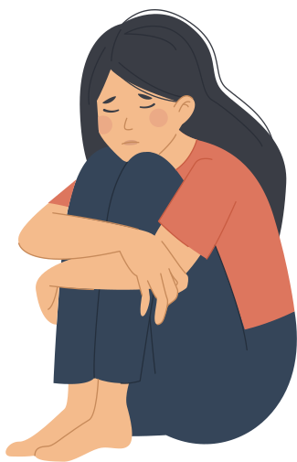

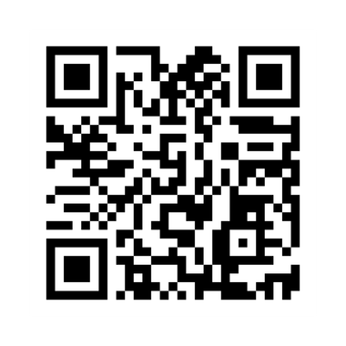



Hé, gaat het
wel goed?
Benieuwd? Doe de Vibecheck!
Hulp voor jongeren tussen 16 en 23 jaar.
- Informatie over psychische klachten, specifiek
gericht op jongeren
- Online chatbegeleiding
(gedurende 3 maanden, professionele
hulpverleners, kosteloos én anoniem)

Slide 2


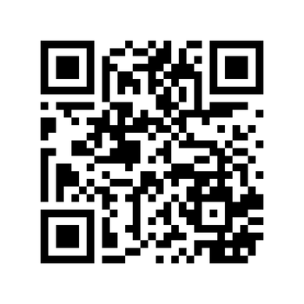
Vragen over
alcoholgebruik?
Benieuwd? Doe de zelftest!
Wat mag je verwachten?
- Informatie over alcoholgebruik
- Zelfhulp
- Online chatbegeleiding
(gedurende 3 maanden, professionele
hulpverleners, kosteloos én anoniem)

Slide 3





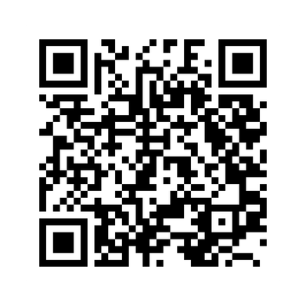
Voel jij je soms
somber?
Benieuwd? Doe de zelftest!
Wat mag je verwachten?
- Informatie over depressieve klachten
- Zelfhulp
- Online chatbegeleiding
(gedurende 3 maanden, professionele
hulpverleners, kosteloos én anoniem)

Slide 4
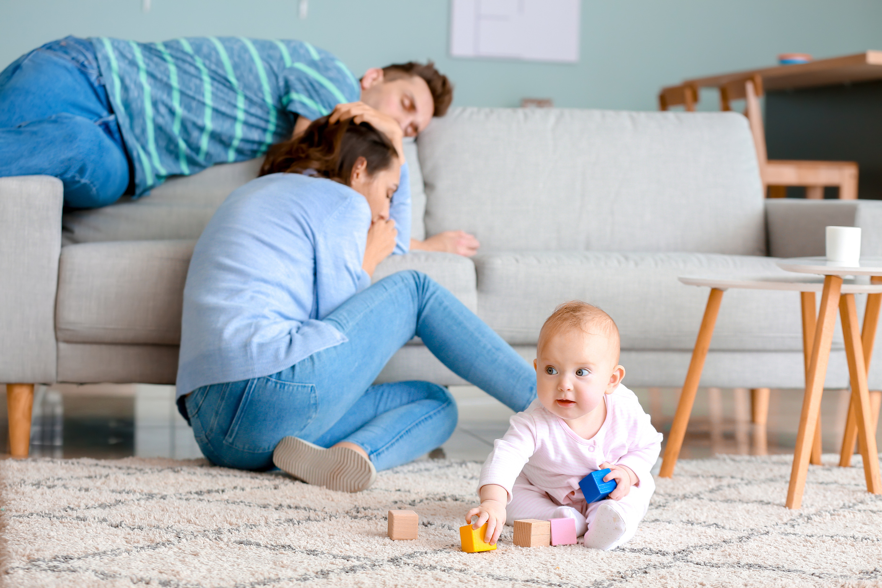




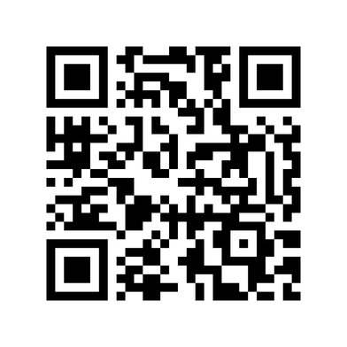
Voelt de roze wolk
eerder grijs?
Wat mag je verwachten?
- Informatie over depressieve klachten tijdens
en na de zwangerschap
- Zelfhulp
- Online chatbegeleiding
(gedurende 3 maanden, professionele
hulpverleners, kosteloos én anoniem)
Benieuwd? Doe de zelftest!

Slide 5





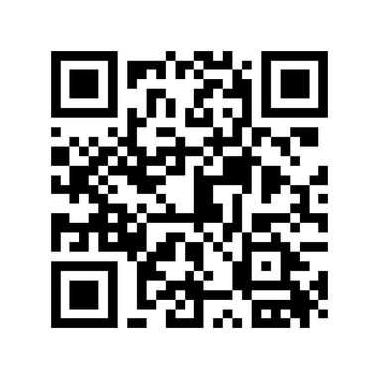
Vragen over
gokken?
Benieuwd? Doe de zelftest!
Wat mag je verwachten?
- Informatie over gokken
- Zelfhulp
- Online chatbegeleiding
(gedurende 3 maanden, professionele
hulpverleners, kosteloos én anoniem)

Slide 6

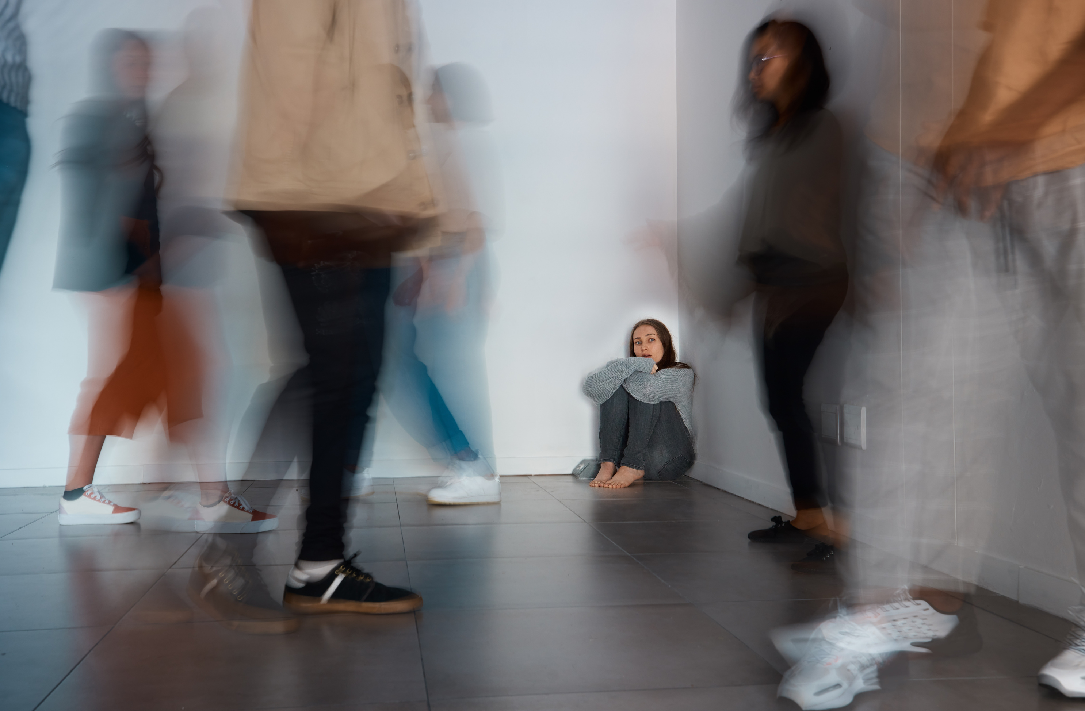



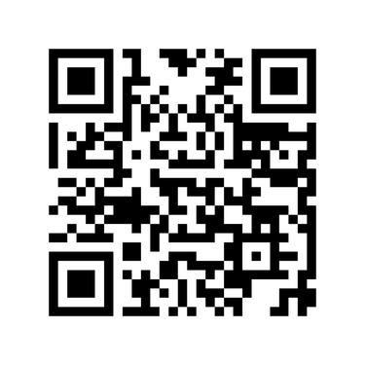
Voel jij je soms
ook angstig?
Benieuwd? Doe de zelftest!
Wat mag je verwachten?
- Informatie over angst
- Zelfhulp
- Online chatbegeleiding
(gedurende 3 maanden, professionele
hulpverleners, kosteloos én anoniem)

Slide 7





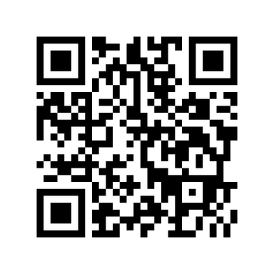
Vragen over
drugsgebruik?
Benieuwd? Doe de zelftest!
Wat mag je verwachten?
- Informatie over (illegaal) druggebruik
- Zelfhulp
- Online chatbegeleiding
(gedurende 3 maanden, professionele
hulpverleners, kosteloos én anoniem)

Slide 8
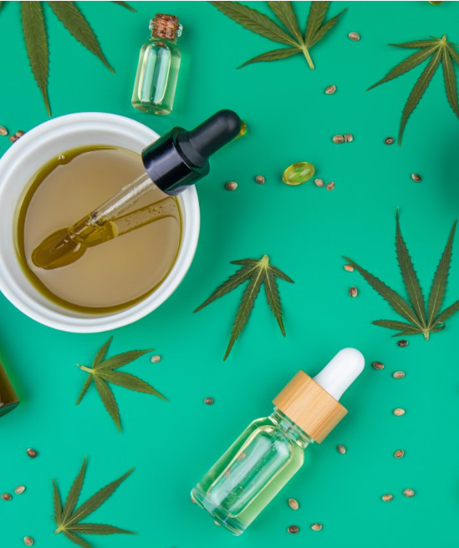




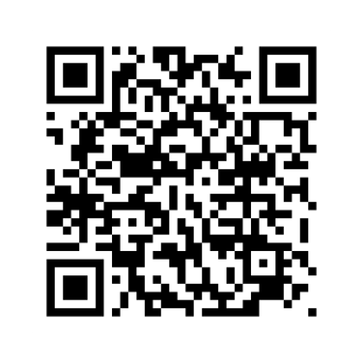
Vragen over
cannabisgebruik?
Benieuwd? Doe de zelftest!
Wat mag je verwachten?
- Informatie over cannabisgebruik
- Zelfhulp
- Online chatbegeleiding
(gedurende 3 maanden, professionele
hulpverleners, kosteloos én anoniem)

